Slide 1

生命力的韌性
DEVELOP YOUR RESILIENCE
使徒行傳 Acts 14 ：1-10，19-20

Slide 2
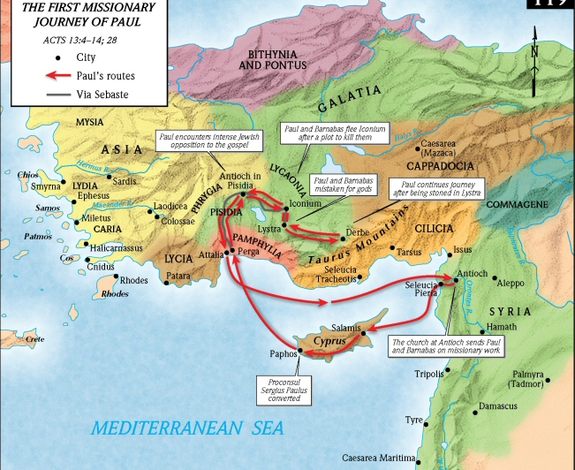

Slide 3



Slide 4
疾風知勁草 板盪識忠臣
勇夫安識義 智者必懷仁
（唐太宗 李世民贈蕭瑀）

Slide 5
永不放棄的堅持
UNFAILING PERSISTENCE

Slide 6
信心就是永遠不放棄你的盼望

Slide 7
生命韌性
適應性
Adaptable
靈活性
Flexible
正面性
Positive
堅持性
Persistence

Slide 8
堅持來自於你有一個明確的理想和目標
A Dream and a Goal

Slide 9
生命的韌性是為了
那些需要你的人
Resilience is for those who needs you

